Slide 1


Final Project
行動裝置應用程式設計 期末專題 Explore Chiayi
1114536 劉又榛、1122928 呂天馨

Slide 2
Outline
6
使用者操作畫面介紹
1
製作動機
7
管理者端操作畫面介紹
2
解決痛點
各種媒體資料儲存、資料SCHEMA與APP中資料介接方式
8
3
特殊功能
9
技術突破
4
使用AI工具
10
結論
5
系統架構
11
組內分工比例與心得分享

Slide 3

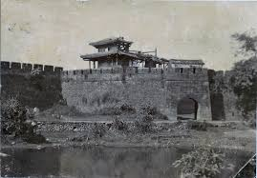
製作動機
  諸羅城的魅力： 沉澱百年的歷史底蘊，與吃不完的在(火)地(雞)美(肉)食(飯)
  旅客的痛點： 旅遊資訊太雜碎，查個攻略要在社群、地圖與公車 App 間瘋狂切換
  我們的解法： 開發探索諸羅 App，把所有嘉義遊玩資訊放在裡面

Slide 4
解決痛點
痛點一：資訊碎片化，排行程耗時費力
  現況描述
    嘉義市資訊零散分佈於社群媒體、各個網站，導致旅客在規劃自由行時，需花費數小時跨平台爬文、比對營業時間，排行程麻煩
  本專案解法
    建立結構化的「在地美食與景點 Firestore 資料庫」，一站式整合所有資訊，省去使用者切換搜尋的時間

Slide 5
解決痛點
痛點二：傳統旅遊動線死板，無法滿足個性化需求
  現況描述
    市面上的懶人包或傳統旅遊 App 多提供固定的「罐頭行程」，難以同時滿足「親子同樂」、「文青網美」或「單純吃貨」等高度差異化的自由行旅客需求
  本專案解法
    導入 Google Gemini AI 智慧行程規劃技術。使用者只需以自然語言輸入天數與特殊偏好，AI 即可動態生成客製化的最佳動線

Slide 6
解決痛點
痛點三：自由行旅客的即時交通問題
  現況描述
    自由行旅客高度依賴 YouBike 與公車，但常遇到「頂著大太陽走到站點才發現沒車可借」或「不確定公車何時到站」的窘境，這問題導致旅遊體驗非常不好
  本專案解法
    串接即時交通數據來源，將公車動態與 UBike 剩餘量、可借量即時渲染在 OpenStreetMap 地圖上，徹底消除資訊不對稱

Slide 7
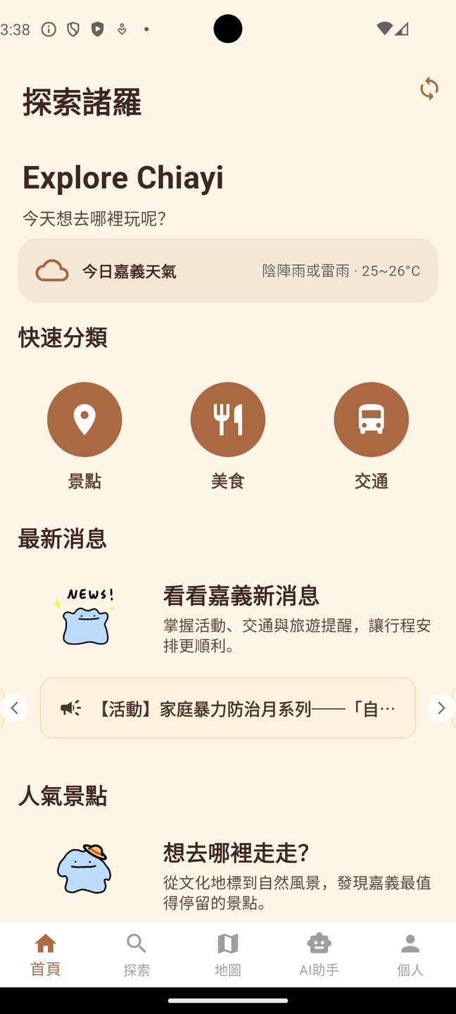
特殊功能-1
即時天氣資訊串接 :
  串接中央氣象署，提供即時的嘉義市天氣概況、氣溫與降雨機率預報
  讓旅客在安排火雞肉飯美食巡禮或戶外景點時，能提前掌握天候變化，彈性調整旅遊路線

Slide 8
特殊功能-2
在地觀光新聞即時同步 :
  內建自動化爬蟲機制，一鍵抓取嘉義市政府最新觀光消息，並以輪播動態呈現，確保旅客不錯過任何活動與交通管制資訊

Slide 9
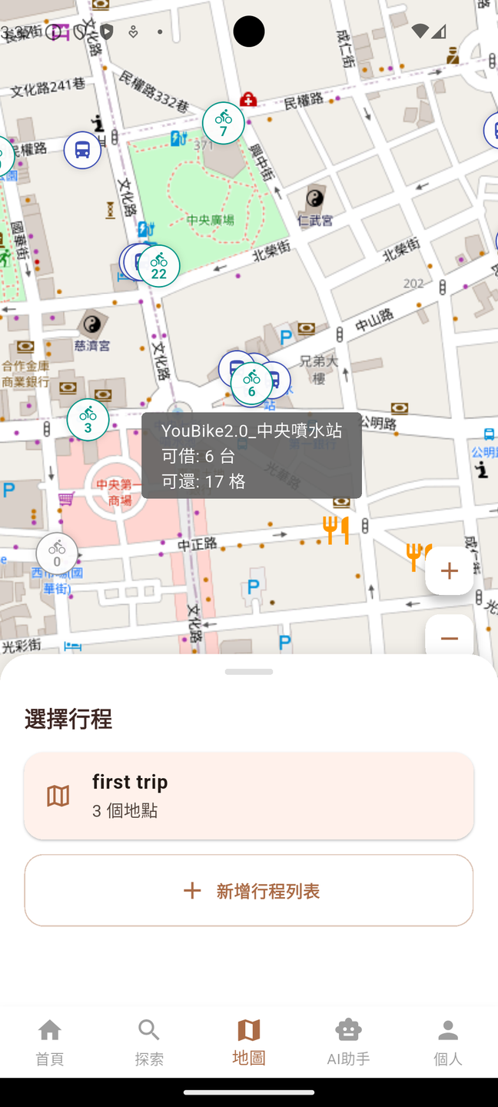
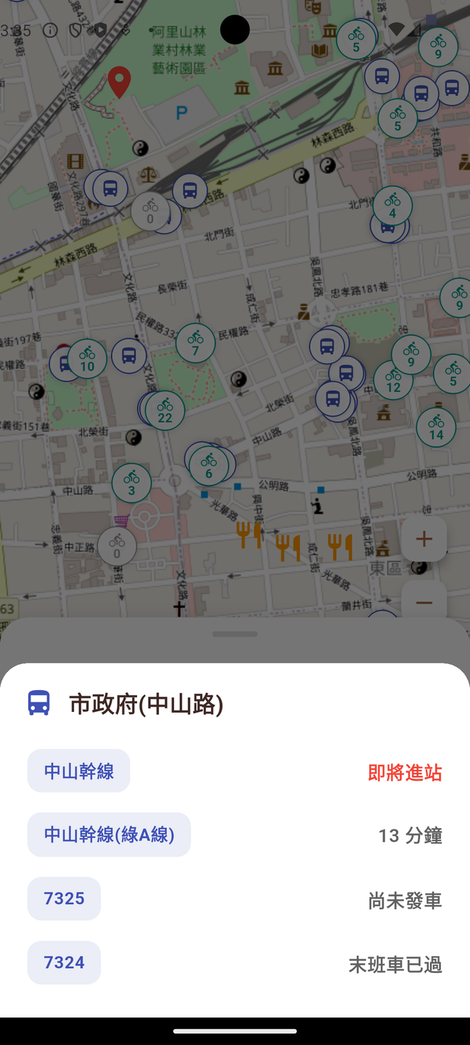
特殊功能-3
大眾運輸即時串接 :
  串接交通部 TDX 平台，提供即時的公車與 YouBike 站點資訊，讓旅客隨時掌握交通狀況

Slide 10
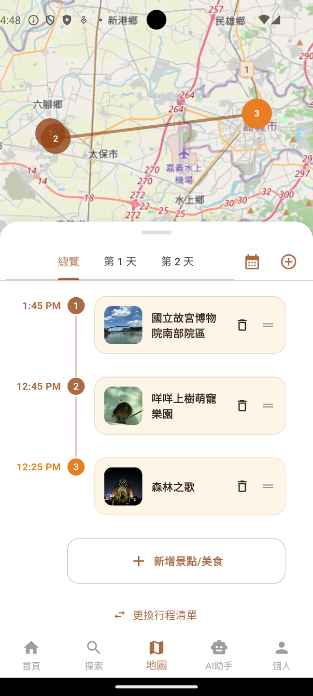
特殊功能-4
自訂行程看板：
  使用者可以將有興趣的景點、美食餐廳加入自訂行程列表中，並且提供直覺的拖拉介面，使用者可自由調整景點與美食店家的先後順序

Slide 11
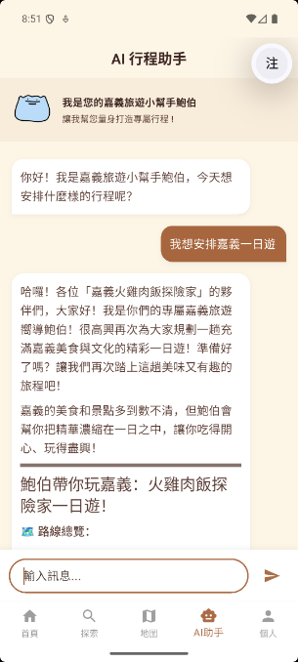
特殊功能-5
Gemini AI 智慧行程規劃助手 :
  內建對話式AI導覽功能，使用者只需輸入天數、喜好或預算，系統即可生成專屬的嘉義旅遊行程

Slide 12

使用AI工具
使用 AI 工具 :
直接在 Android Studio 的側邊欄與 Gemini 互動，可以省去切換瀏覽器的時間，大幅提升了程式碼生成與修改的效率。
Gemini

Slide 13
系統架構
啟動頁面
登入頁面
首頁
探索
地圖
AI 助手
個人
資訊總覽
條件搜尋
交通資訊
行程智慧規劃
使用者紀錄

Slide 14
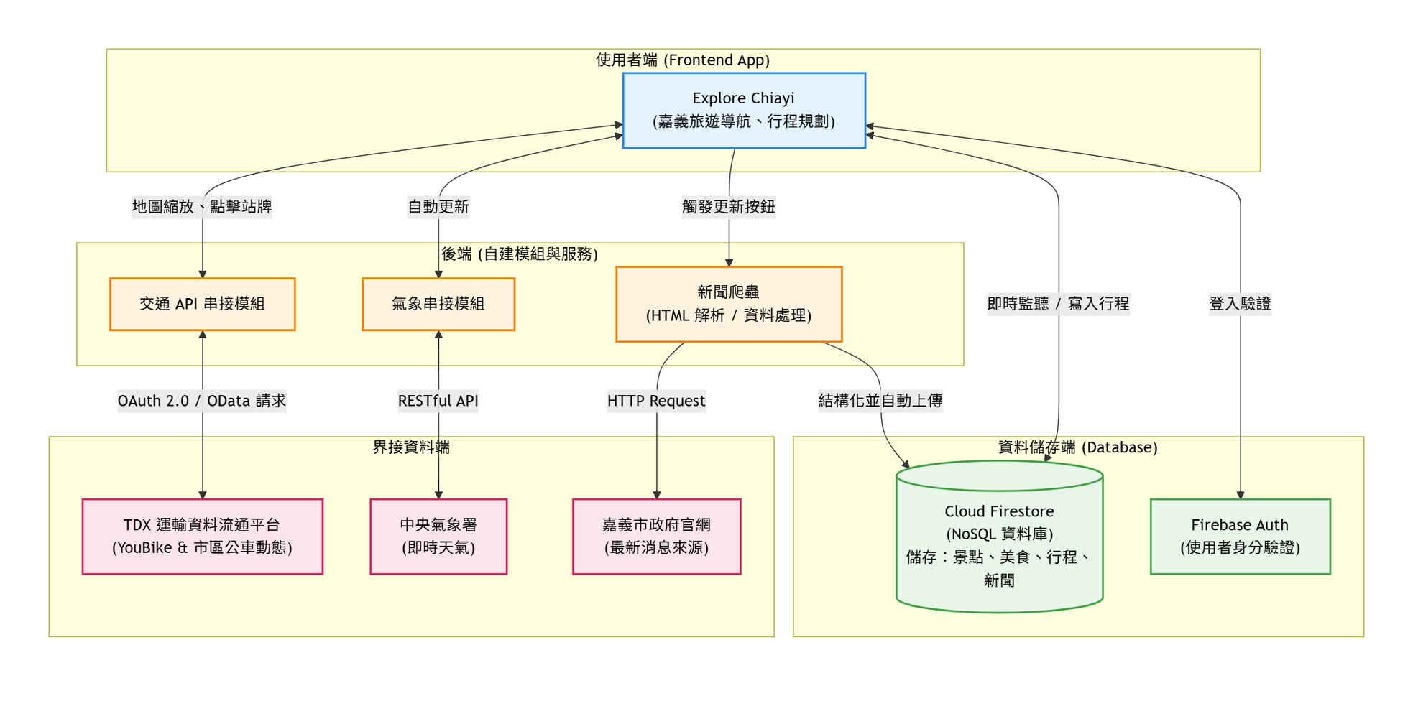
系統架構

Slide 15
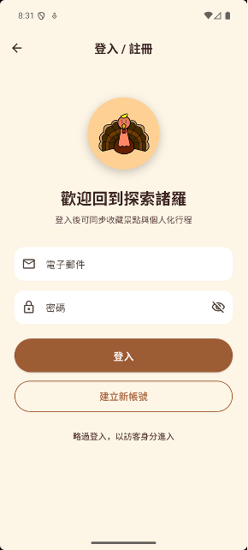
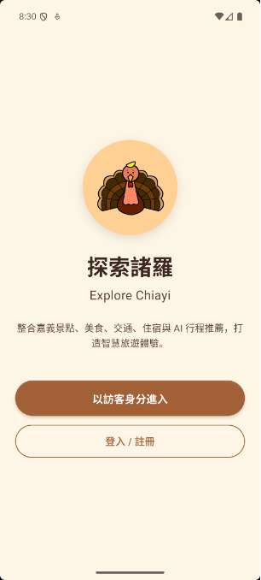
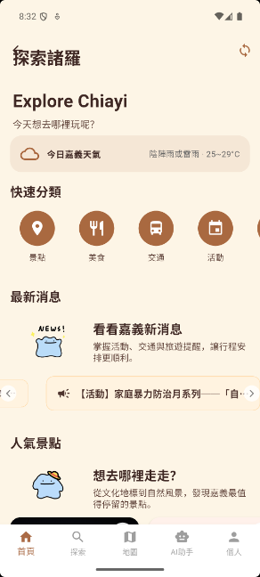

使用者操作畫面介紹
建立新帳號
使用者
1-2 登入/註冊頁面
登入/註冊
1-1 歡迎頁
2-1 首頁

Slide 16
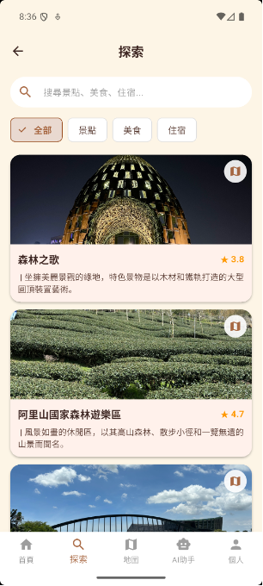
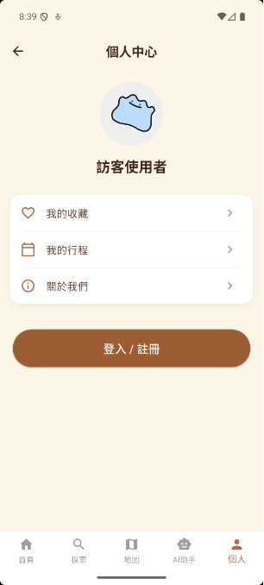
使用者操作畫面介紹
2-1 首頁
2-2 探索頁面
2-3 地圖頁面
2-4 AI行程助手頁面
2-5 個人中心

Slide 17
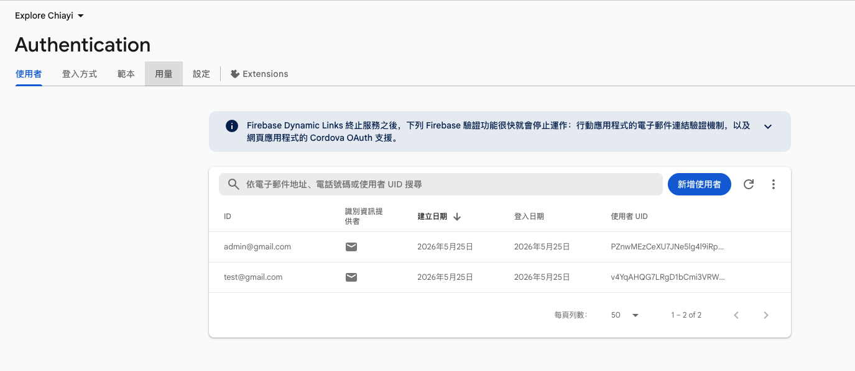
管理者端操作畫面介紹
使用者帳號管理 : Firebase 的 Authentication 機制

Slide 18
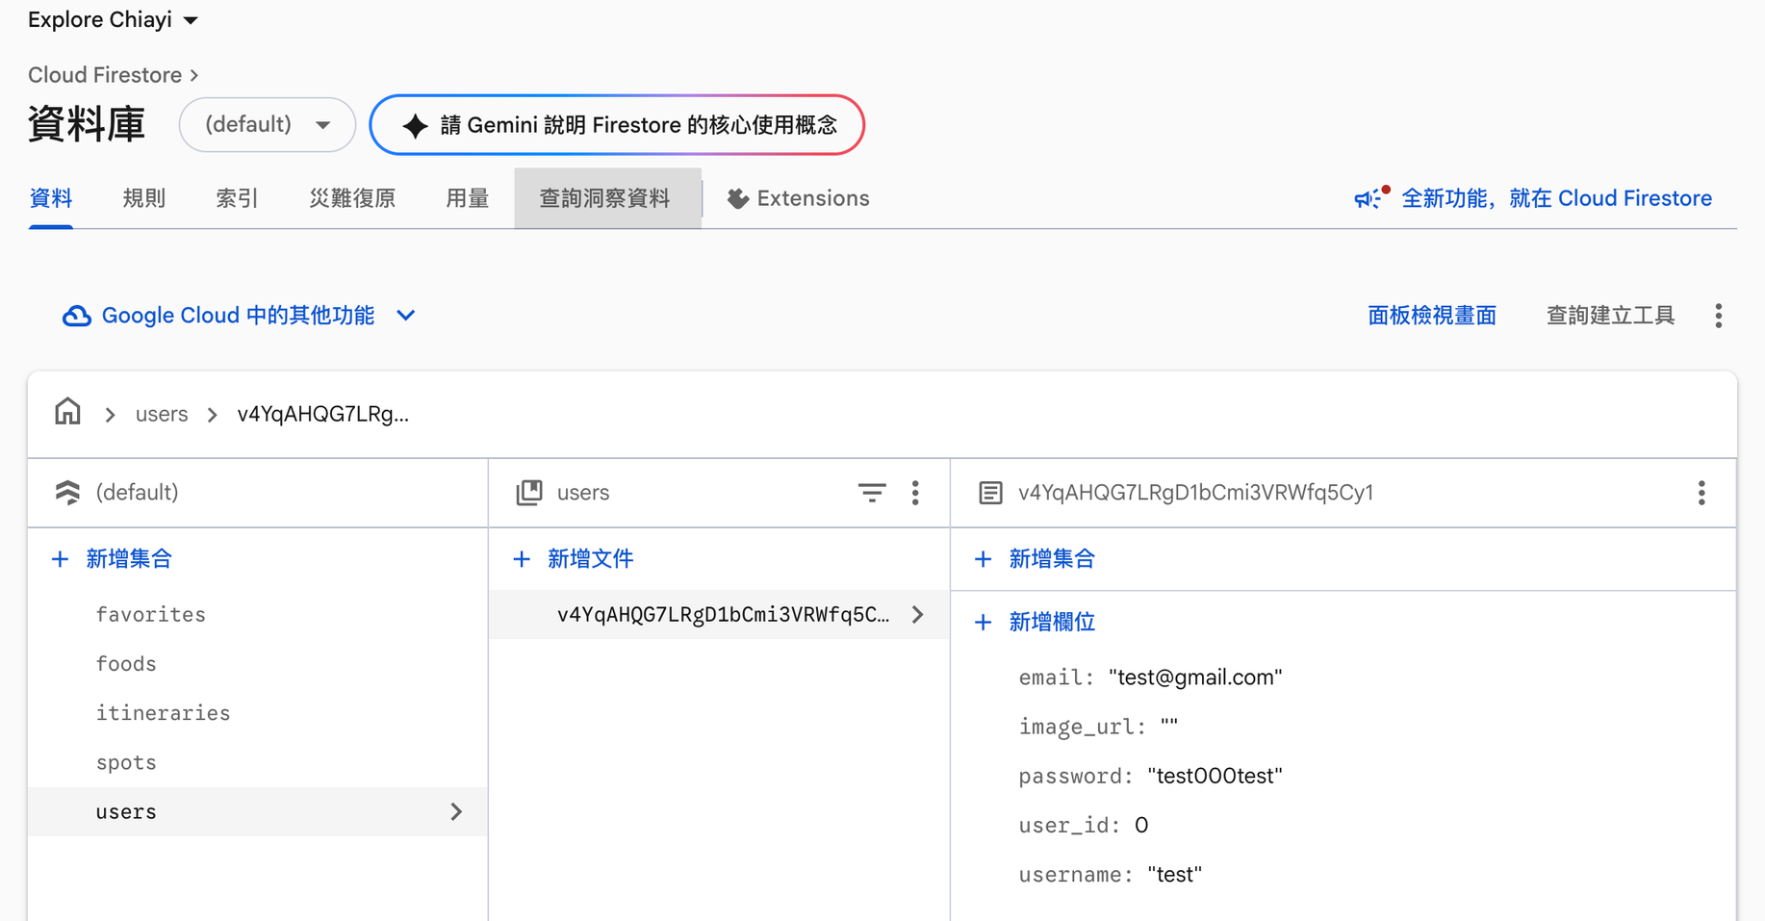
管理者端操作畫面介紹
使用者帳號管理 : Firebase 的 Authentication 機制

Slide 19
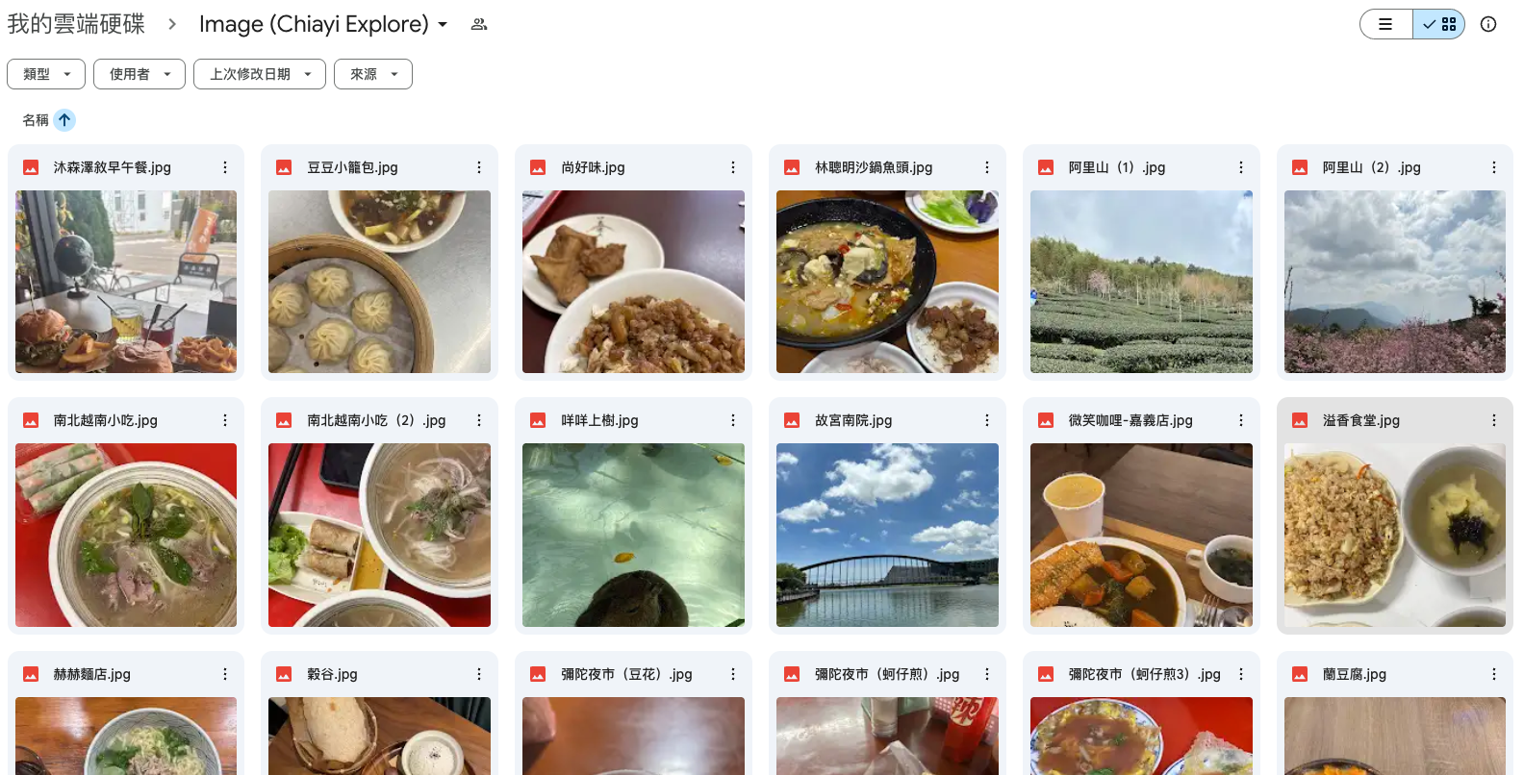

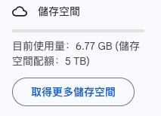
管理者端操作畫面介紹
影像儲存： Google Drive

Slide 20
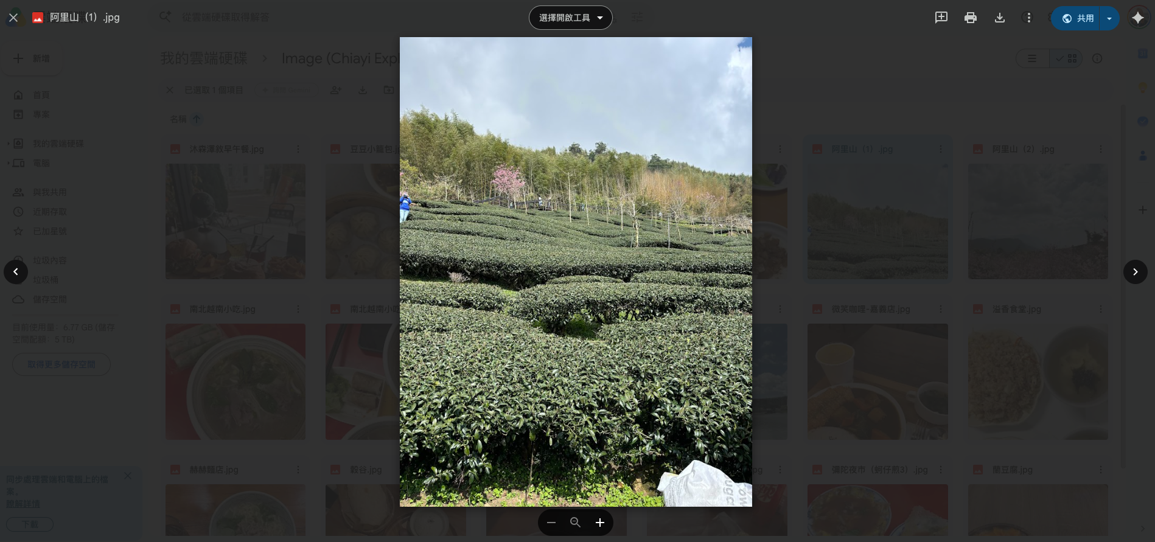
管理者端操作畫面介紹
影像儲存： Google Drive

Slide 21
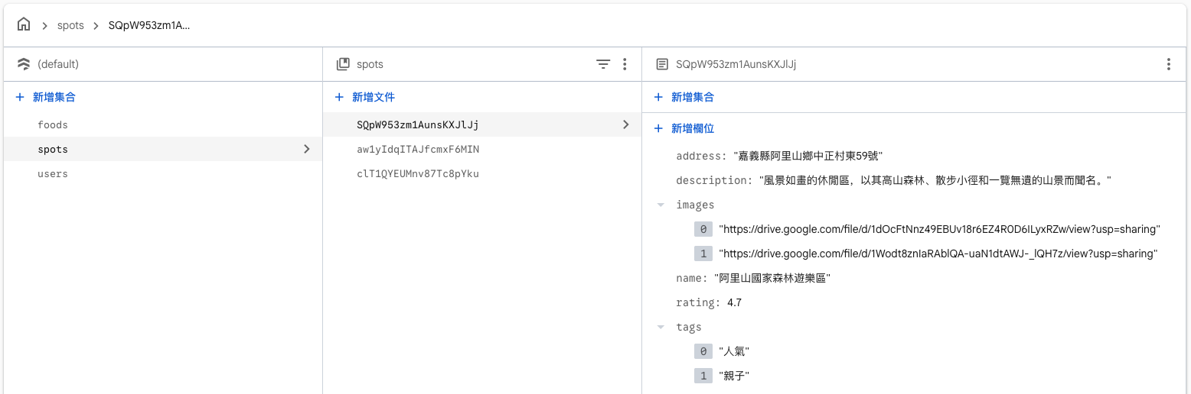
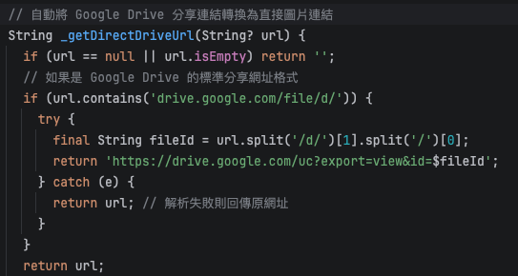
管理者端操作畫面介紹
影像儲存： Google Drive

Slide 22
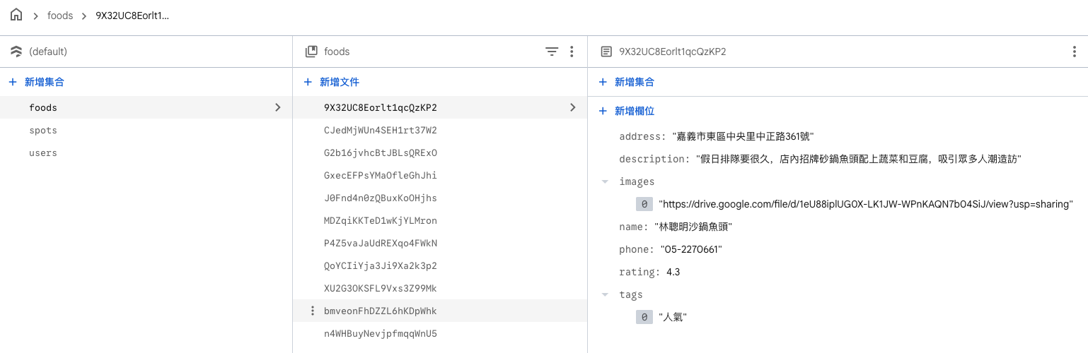
管理者端操作畫面介紹
資料匯入、匯出備份 :

Slide 23
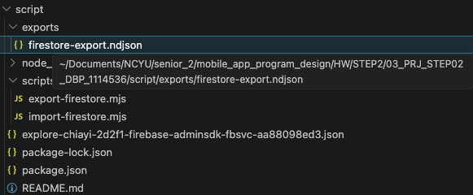
管理者端操作畫面介紹
資料匯入、匯出備份 :

Slide 24
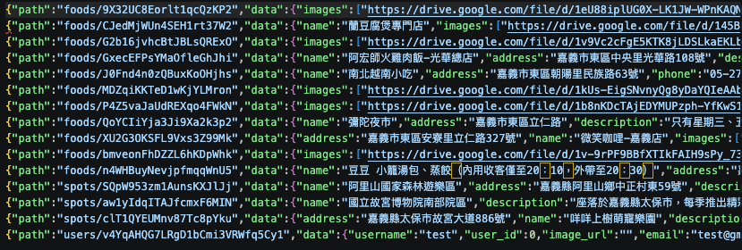
管理者端操作畫面介紹
資料匯入、匯出備份 :

Slide 25
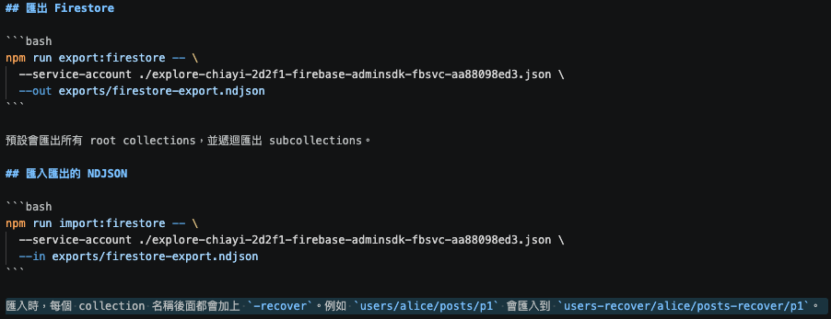
管理者端操作畫面介紹
資料匯入、匯出備份 :

Slide 26
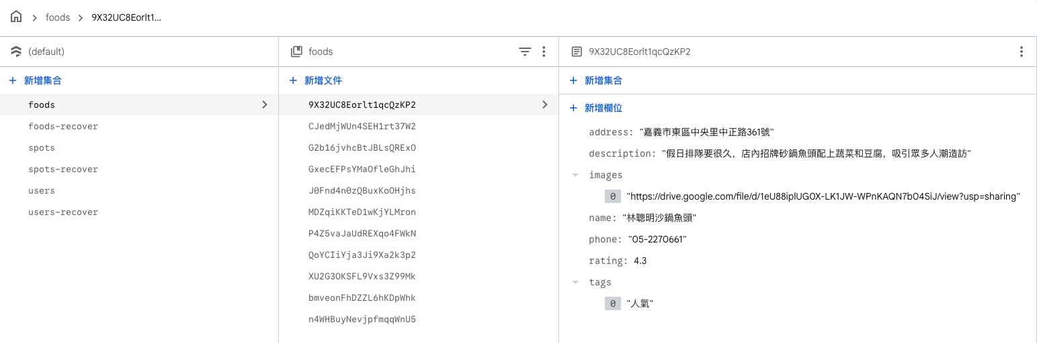
管理者端操作畫面介紹
資料匯入、匯出備份 :

Slide 27
資料介接
各種媒體資料儲存 :
  結構化資料儲存：
    採用Google Firebase Firestore作為分散式資料庫，儲存使用者、景點、美食及自訂行程等文字與地理座標資料
  媒體資料儲存與轉換：
    圖片等媒體檔案儲存於Google Drive。App介接時，透過自訂的網址轉換演算法，將預覽用連結動態解析為直接串流網址
  敏感資訊隔離：
    專案所涉之 API 金鑰放至 .env檔中，確保安全性

Slide 28
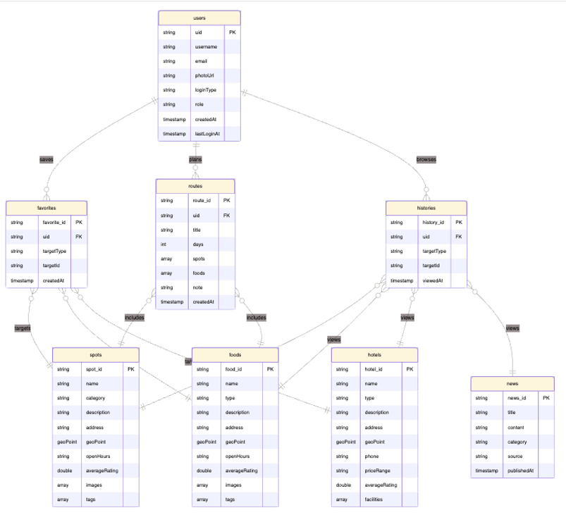
資料介接
資料 Schema 設計 :

Slide 29
資料介接
外部資料處理與App資料介接方式 :
  內部 Firestore 資料介接 ：
    利用 Dart 的 Stream 機制對 Firestore 進行即時監聽
  外部天氣資料處理 (中央氣象署 API)：
    透過 http.get 向中央氣象署全球開放資料平台發送RESTful請求
  外部交通資料處理 (TDX 運輸資料流通服務)：
    向 TDX 請求嘉義市公共自行車即時站點資訊。解析出各站點經緯度後，動態轉換為地圖套件（flutter_map）的 Marker 物件，將交通動態圖層融合進主地圖中

Slide 30
技術突破
AI 導覽生成
  面臨挑戰：
    舊版模型 Token 上限與通訊協定限制
    生成多天份長篇行程時，常發生文字中斷與Markdown 排版錯亂
  解決方案：
    導入 Generative AI SDK
    使用 gemini-2.5-flash

Slide 31
技術突破
地圖頁面架構與效能優化
  面臨挑戰：
    需同時整合 Firestore 靜態景點、動態自訂行程、TDX 即時腳踏車站點 API
    多重 API 載入時間差容易引發畫面卡頓
  解決方案：
    即時串流資料： 交由 StreamBuilder 獨立綁定與管理
    一次性網路動態資料（如交通）： 於 initState 階段執行非同步觸發

Slide 32
結論
  一站式資訊整合：
    成功建立結構化的嘉義美食與景點資料庫，消除過去觀光資訊碎片化的痛點
  即時數據應用：
    介接 TDX 平台與 OpenStreetMap，提供旅客秒級同步的公車與 UBike 站點動態，大幅提升旅遊便利性
  人機協作實踐：
    導入 Google Gemini AI 智慧排程，為旅客量身打造個人化行程，並在開發過程中實踐了 AI 增強開發的創新思維

Slide 33
組內分工比例與心得分享
組內分工比例
  1114536 劉又榛
    行程規劃、探索頁面、資訊卡、資料庫管理
  1122928 呂天馨
    最新消息、交通頁面、AI 助手、UI設計

Slide 34
Q & A

